Slide 1

FinKick
Fingerprint Kickboard
구태호 (1605039)
기병국 (1605043)
김재년 (1605045)
김진우 (1605048)

Slide 2
PROCESS
목 차
선 정 동 기
아이템 소개 & 이용
개 발 일 정
개 발 도 구
시 연 (앱)
시 연 (웹)
기 대 효 과

Slide 3
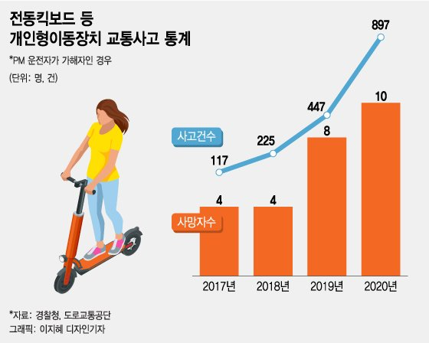
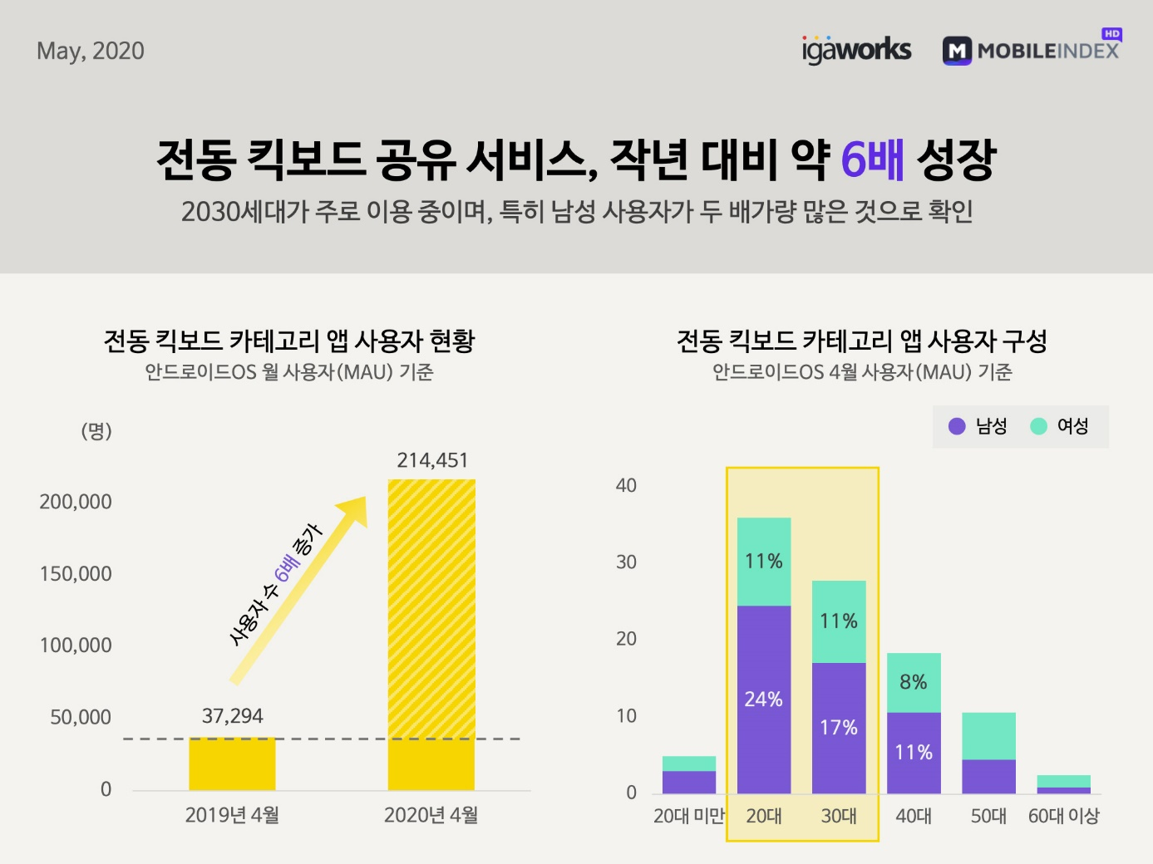
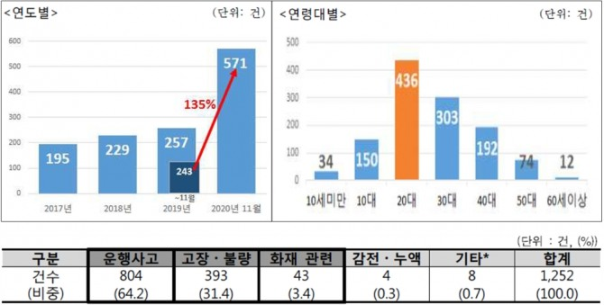
PROCESS
선 정 동 기
지문 인증 방법 추가
공유 킥보드 서비스 시장이 비대해지는 반면,
이용자들의 인식이 아직 따라가지 못함

Slide 4

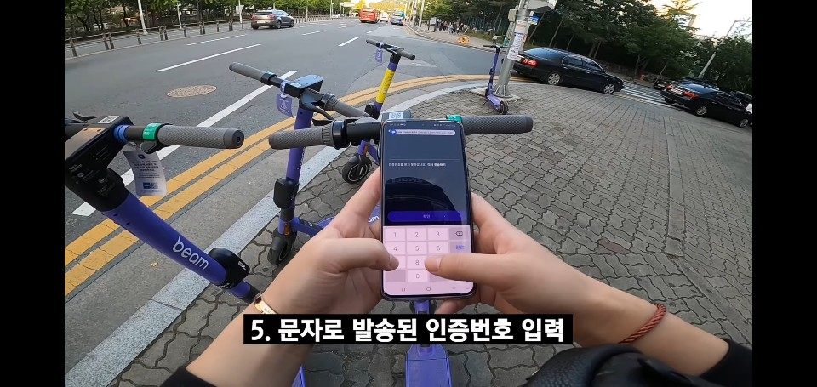


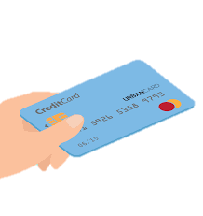
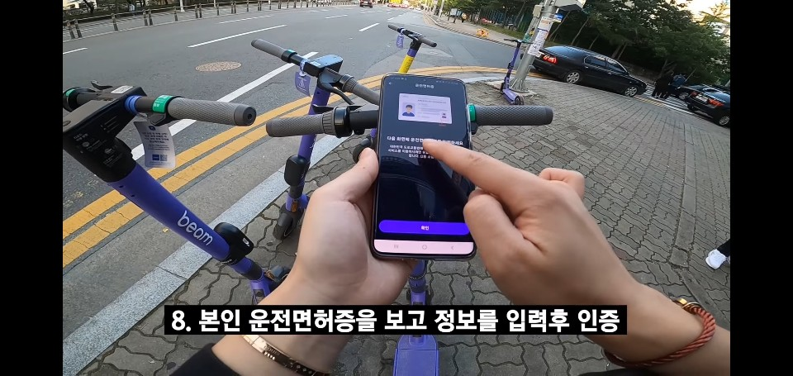


PROCESS
아이템 소개 & 이용
이용 방식
앱 다운로드
기존 방식
인증 강화
회원가입 진행
문자 인증번호 입력
카드 등록
지문 인증
QR 스캔 & 지문 인식
운전자 면허증 정보 입력
킥보드 이용

Slide 5

개 발 일 정
개 발 일 정 계 획
 |  | 3 월 |  |  |  | 4 월 |  |  |  | 5 월 |  |  |  | 6 월
 |  | 1 | 2 | 3 | 4 | 1 | 2 | 3 | 4 | 1 | 2 | 3 | 4 | 1 | 2 | 3 | 4
계 획 | 앱 & 웹 기능 정의
분 석 | 유사 시스템 분석 (Beam)
설 계 | 상세 설계
구 현 | 프로그래밍
 | 중간 점검
 | 수정 및 보완
시 험 | 통합 테스트
운 영 | 프로젝트 완성

Slide 6







개 발 도 구
IDE
Language
API Test
Android Studio
Xcode
JAVA
Swift
Postman
Visual Studio code
JavaScript

Slide 7

시 연 - 앱
회 원 가 입

Slide 8
시 연 - 앱
이 용 시 작

Slide 9
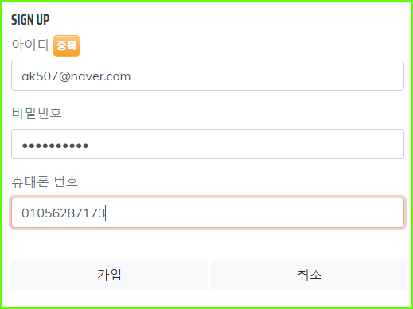
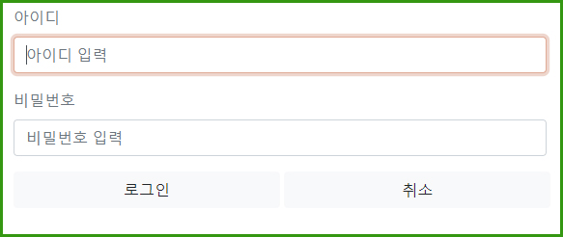
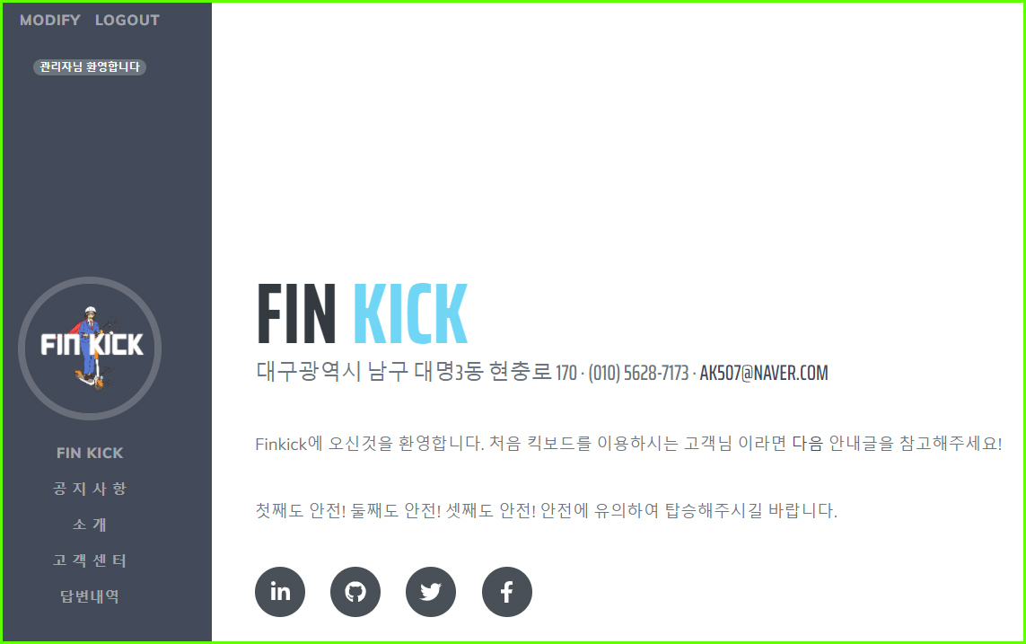
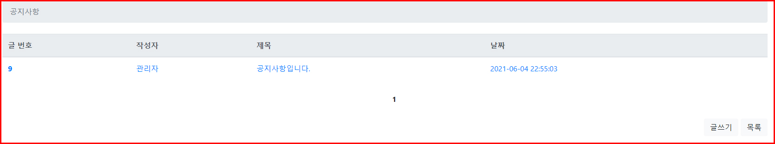
웹 - 사용자
회 원 가 입
로 그 인
메 인 화 면
공 지 사 항

Slide 10
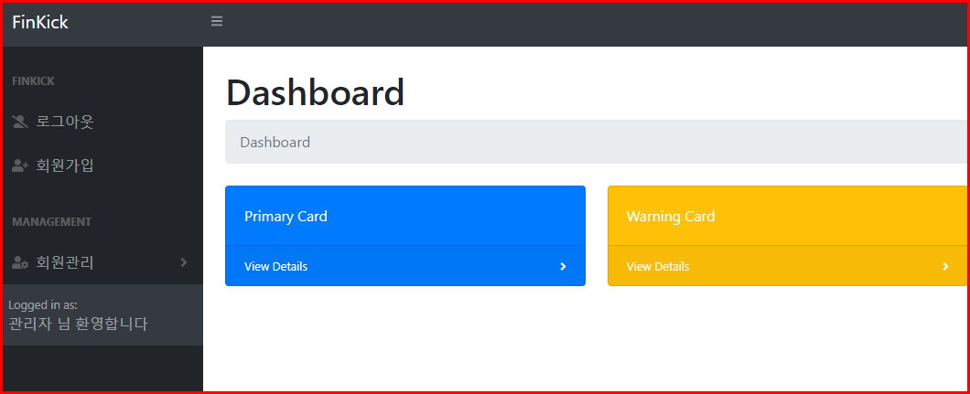
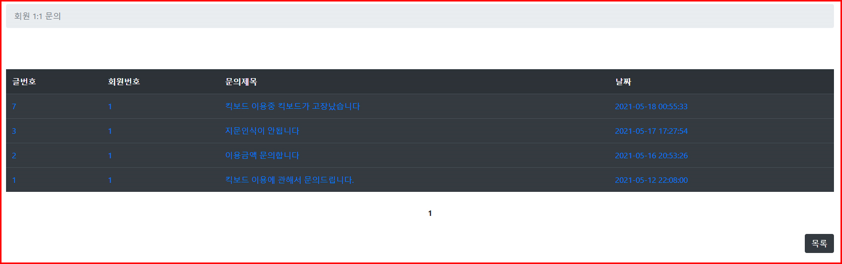
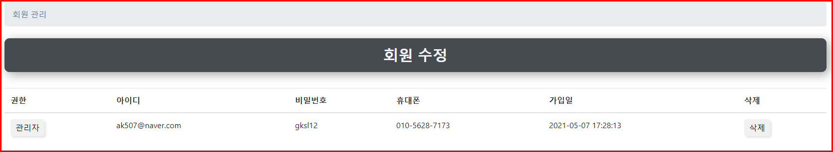
웹 – 관리자
메 인 화 면
문 의 관 리
회 원 관 리

Slide 11



기 대 효 과
도용 방지
사용자 특정 용이
사고율 감소

Slide 12
감사합니다

